Slide 1

Fallstudie
Gruppe 5
Duc Viet Kieu, Hannah Laier, Patrick Niesen, Sofie Pischl, Alisa Rogner, Hannah Schult

Slide 2
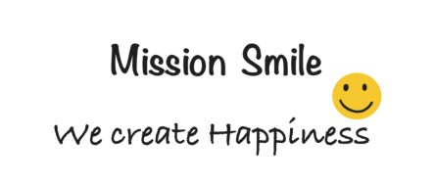
Mission Smile
07.01.2022
We create Happiness!

Slide 3

Arbeitsweise

Slide 4



Arbeitsweise: Scrum
Rollen
Dev-Team: Duc, Hannah S., Sofie, Hannah L.
Scrum Master: Alisa
Project Owner: Patrick
Meetings
Sprint: alle zwei Wochen
“Daily”: alle 2-3 Tage
Erstellung der Aufgaben für Backlog: kontinuierlich
Sprintwechsel aus Review, Retrospektive & Planung
Kanäle
Zusammenarbeit mit dem Kunden
Abstimmung in den dafür vorgesehenen Vorlesungen
Meilensteine: Zwischenstände für die einzelnen Treffen

Slide 5
Analyse & Verhalten im Krisenfall

Slide 6
Analyse & Verhalten im Krisenfall
Vorgehen im Krisenfall: Außerplanmäßige Meetings zur Problemlösung
Risikoanalyse: Was kann schiefgehen & was können wir dagegen tun?
Probleme bei Aufgaben: früh kommunizieren & nach Hilfe fragen
Aufgabe in vorgesehener Zeit nicht umsetzbar
→ Zeitpuffer + Anpassung des Zeitplans
& Vorab schätzen was realistisch zu schaffen ist

Slide 7
Service
Level
Agreement

Slide 8
Zweck
Klare Aufteilung der Aufgaben beider Seiten, um Spannungen zu vermindern und zu vermeiden
Vertragspartner
Mission Smile AG
Kunde X
Leistungsbeschreibung
technischen Service und Betrieb durch First Level Support, Second Level Support und Third Level Support
Systemfehler beheben
Anwendungssystemausfälle bearbeiten
Kundenberatung und Kundenbetreuung
Wartung
Sicherung der Daten
Analyse der Daten
Abschließendes Beratungsgespräch und dann jährliche Touch Ups

Slide 9
Verantwortung des Dienstleisters
technischen Service und Betrieb durch First Level Support, Second Level Support und Third Level Support
Systemfehler beheben
Anwendungssystemausfälle bearbeiten
Tickets innerhalb von 5 Stunden – 1 Woche – 2 Wochen lösen
Anfragen innerhalb von 2 Wochen lösen
Vereinbarungen einhalten
Verantwortung des Kundens
Ansprechpartner bereitstellen
Kosten rechtzeitig decken
Vereinbarungen einhalten
Mitarbeiter motivieren die App zu nutzen und sich dran zu halten
Verfügbarkeit des Services
Wochentags 08:00 – 21:00 (MEZ)
Samstags 08:00 – 14:00 (MEZ)
Ausnahmen bei Updates, Stromausfall, Netzwerkausfall
App → 24/7

Slide 10
Service-Level-Kennzahlen
Kundenzufriedenheit (1x im Quartal)
Pro Tag gemachte Bilder
Mitarbeiteranzahl, die die App nutzen
Monitoring und Reporting
Überprüfung der Kennzahlen
Abweichung von vereinbarten Standards
Eskalationsmanagement
Ansprechpartner auf beiden Seiten bekannt

Slide 11
Preisgestaltung
Fixkosten (Vertragsvereinbarungen)
Variable Kosten
Extraleistungen
Rechtsfolgen bei Nichteinhaltung
Fristlose Kündigung
Strafzahlung
Zurückerstattung
Wenn Leistung bezahlt, aber nicht erbracht
Vertragslaufzeit
01.01.2022 – 01.01.2023
Rücktritt bis ein Monat vor Vertragsanfang
Kündigungsfrist 3 Monate sonst Verlängerung um 1 Jahr
Verschiedene Abos: 1 Jahr, 3 Monate, …
Testabonnement bei Anfrage

Slide 12
Wirtschaftliche Analyse

Slide 13
Kosten – /Nutzen Analyse
Die Kosten, die für unser Produkt anfallen, sind sowohl für uns als Implementierungsteam als auch für die Endnutzer zum Großteil Kosten in Form von Arbeitszeit.
Beim Endnutzer fällt die Zeit an, die für die Nutzung unserer App anfällt. Dies beläuft sich laut unserer Einschätzung allerdings auf höchstens 5-10 Minuten pro Tag. Auf Seiten des Implementierungsteams, also unserer Firma, fällt wiederum die Zeit an, die wir zur ersten Implementierung unseres Produktes benötigen, was sich auf einige Wochen belaufen kann, als auch zusätzliche Kosten z.B. für das Hosten unserer Website.
Des Weiteren fallen Kosten für die Umsetzungskontrolle bzw. Fehlerreduktion an um unsere App stetig weiter zu verbessern als auch für Individuelle Anpassungen an den Kunden, da auch diese Veränderungen vor allem Arbeitszeit kosten.
Zuletzt fällt sowohl für den Kunden als auch für uns nochmals Arbeitszeit an, die für Feedbackgespräche zu unserem Produkt genutzt werden, aus denen dann mögliche Verbesserungen abgeleitet werden, um unsere App stetig zu verbessern.

Slide 14
Kosten – /Nutzen Analyse
Der Nutzen, den unser Produkt generiert, sehen wir vor allem im Bereich einer Verbesserung der Motivation der Mitarbeiter unseres Kunden, was zu steigender Leistungsbereitschaft und auch zu einer Verbesserung der Arbeitsabläufe im Unternehmen führen kann, da bekannt ist, dass zufriedene Mitarbeiter bessere Arbeit leisten und somit mehr Gewinn für das Unternehmen generieren können. Zudem fördert das Produkt die Kommunikation zwischen Mitarbeitern und Managern. Bei konstant schlechter Stimmung im Unternehmen kann so eine Lösung für die möglichen Problemstellen gefunden werden, da die Mitarbeiter so aufgrund der Anonymen Bewertung keine negativen Konsequenzen erwarten können.
Zudem kann durch diese Gespräche auch die Beschwerdequote im Unternehmen verringert werden, da, falls ein Problem bekannt wird, aufgrund der kontinuierlichen Umfragen schneller gegengesteuert werden kann.
Zusätzlich kann sich durch die Nutzung unserer Dienstleistung auch das Unternehmensimage verbessern, da glückliche Mitarbeiter eher Werbung für das Unternehmen machen als schlecht gelaunte Mitarbeiter.

Slide 15
Einfluss auf Supply Chain und Bestand
Da wir an einer Dienstleistung arbeiten, die nichts mit einem greifbaren Produkt zu tun hat, sehen wir bei unserem Produkt keine Auswirkungen auf sowohl die Supply Chain von uns und unseren Kunden, als auch auf den Bestand.

Slide 16
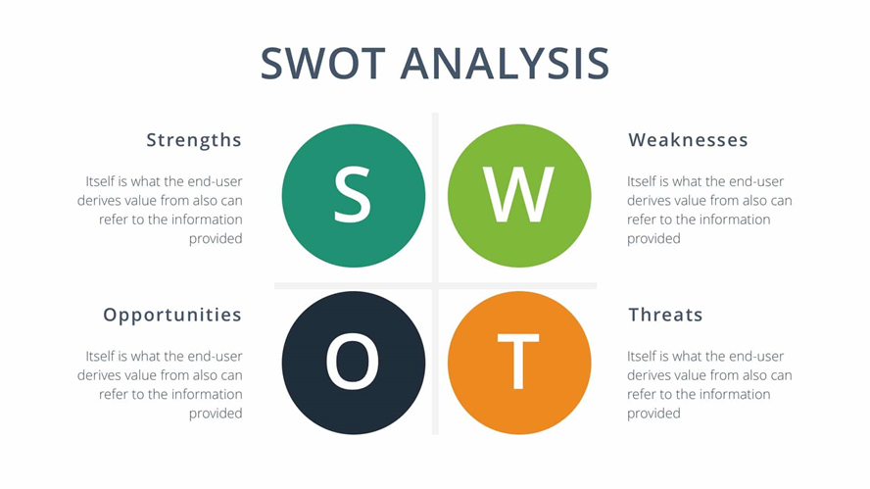
SWOT - Analyse

Slide 17
SWOT - Analyse
Strengths
Mitarbeiterzufriedenheit steigert Produktivität und somit Gewinn
Verringert Fluktuationsrate
Steigende Leistungsbereitschaft
Verbesserung der Arbeitsabläufe
Fördert Kommunikation zwischen Mitarbeiter und Management
Personalisierte Vorschläge
Opportunities
Ständige Weiterentwicklung durch Feedback der Nutzer
Verringert Beschwerdequote im Unternehmen
Unternehmensimage kann sich verbessern
Weaknesses
Mitarbeiter müssen App freiwillig nutzen
Vorgetäuschte Emotionen
Threats
Mitarbeiter weigern sich die App zu nutzen

Slide 18
Auswirkungen auf Marketing & Branding
Start-Up → Marketing und Branding für Produkt entspricht dem Marketing und Branding für das Unternehmen
Bislang keine Marketing- oder Branding Strategie
→ Neuimplementierung

Slide 19
Auswirkungen auf Marketing & Branding
Product
Price
Auswirkungen des Projekts auf Marketing
Marketing Mix
Place
Promotion

Slide 20
Auswirkungen auf Marketing & Branding
Price
Hochpreisstrategie
neuartige Software, wenig Konkurrenz
Rabatte bei langfristiger Nutzung
Preis abhängig von Unternehmensgröße
Place
Internet
→ Homepage
Promotion
Zielgruppe: Führungskräfte
Werbeanzeigen auf Seiten für Führungskräfte
Posts in Foren für Führungskräfte
Werbung über LinkedIn
Product
Software für Mitarbeiterzufriedenheit
Nutzerfreundlich
Keine Produktvariationen oder –differenzierungen
→ stärkere Marketingwirkung

Slide 21



LinkedIn Ad Beispiel
Mission Smile
Happy emloyees are the key to a more productive work environment! Get the Mission Smile Software and increase felicity in your company.
„Since we use the Mission Smile Software, I enjoy coming to work a lot more.“

Slide 22
Marketing- strategie
Auswirkungen auf Marketing & Branding
SEO Marketing (Search Engine Optimization)
Qualitativ hochwertige Inhalte → genaue Beschreibung unseres Produkts und Anwendungsfall
Ansprechendes Design
Interne Verknüpfungen
Bild-Tags und Videobeschreibungen
E-Mail-Marketing
Langfristige Bindung der Kunden an unser Unternehmen durch E-Mail Marketing

Slide 23
Branding
Auswirkungen auf Marketing & Branding
Markenprodukt vermittelt Qualität
Lächelnder Smiley als primäres Symbol
Product
Branding
Erleichtert den Kaufprozess für Kunden
Freundliche, helle Farben
Unternehmen steht im Hintergrund, das einzelne Produkt wird beworben

Slide 24
Zielgruppenanalyse
Die Zielgruppe unseres Produkts werden ausschließlich Geschäftskunden sein, mit Fokus auf Führungskräfte, da es für Unternehmen spezialisiert ist und in privatem Bereich keine Anwendung findet. Bei den Berufsfeldern gibt es keine Einschränkung. Die Unternehmensgröße ist für unser Produkt irrelevant, ausgenommen vom Preis. Kaufmuster von Unternehmen hinsichtlich ihrer Größe, ihres Standorts und ihrer Unternehmensgröße können zum aktuellen Zeitpunkt der Produktentwicklung nicht festgelegt werden, denn es wurden noch keine Produkte verkauft. Allerdings gibt es Produktseitig keine Einschränkungen bei einer der Kriterien. Die Zielgruppe sollte erstes Interesse an der Mitarbeiterzufriedenheit haben und diese verbessern und analysieren wollen. Zudem sollten die Werte des Mitarbeiters als wichtigstes Kapital geteilt werden.

Slide 25
Zielgruppenanalyse
Das Kaufverhalten ist abhängig vom Kaufmotiv, dem Beeinflusser, dem Verkaufsort, der Kauffrequenz, dem Wochentag und der Uhrzeit des Kaufes. Das Kaufmotiv sind Motivationen wie die Verbesserung und Feststellung der Mitarbeiterzufriedenheit sowie die Entdeckung, welche Zufriedenheitsverbesserungsmöglichkeiten am besten helfen. Die Kaufentscheidung der Zielgruppe wird beeinflusst durch das Vermögen des Unternehmens und durch die verschiedenen Abteilungsleiter, die ihre Mitarbeiter zufriedener machen wollen oder auch nicht, falls sie ihre Mitarbeiter als zufrieden ansehen. Der Verkaufsort ist hauptsächlich online und es gibt verschiedene Pakete, die gebucht werden können. Die Pakete haben unterschiedlich lange Laufzeiten und eine Testlaufzeit, die Preise sind dem angepasst und es kommen die individuellen Installationskosten dazu. Die Kauffrequenz ist abhängig von dem gewählten Paket und der Zufriedenheit, ob dass Paket erneut gebucht wird. Da das Produkt noch nicht verkauft wird, kann noch kein bevorzugter Verkaufstag oder Uhrzeit ermittelt werden.

Slide 26
Systementwurf

Slide 27
Zu bearbeiten
Ereignis-Reaktionsmodell:
Entscheidungstabellen:
Beschreibung d. verwendeten Algorithmen:
Falls nötig: Geschäftsprozessmodelle
Use Case Schablone/Aktivitätsdiagramm:

Slide 28
Use Case Schablone
Use Case: Foto aufnehmen #001
Ziel: Emotion des Kunden wird analysiert und ein personalisierter Vorschlag generiert
Vorbedingung: App Berechtigung auf Kamera, Kunde muss Konto haben + angemeldet sein
Nachbedingung Erfolg: Kunde erhält personalisierten Vorschlag
Nachbedingung Fehlschlag: Fehlermeldung + Kunde muss noch ein Foto aufnehmen
Akteure: Kunde
Auslösendes Ereignis: Kunde drückt Button „Foto aufnehmen“
Beschreibung:
Prüfung ob Kunde bereits registriert
Prüfung Berechtigung Kamera
Foto aufnehmen
Emotionsanalyse
Vorschlag Generierung
Erweiterungen:
1a Wenn nicht registriert → Neuregistrierung
1b Wenn keine Kamera Berechtigung → Berechtigung erteilen

Slide 29
Use Case Schablone
Use Case: Archiv öffnen #002
Ziel: Kunde kann Stimmungsbarometer der letzten Zeit anschauen
Vorbedingung: Kunde muss schon Bilder gemacht haben
Nachbedingung Erfolg: Kunde sieht Stimmungsbarometer
Nachbedingung Fehlschlag: Kunde sieht keine Stimmungsbarometer
Akteure: Kunde
Auslösendes Ereignis: Kunde drückt Button „Archiv“
Beschreibung:
Prüfung ob Kunde bereits registriert
Button drücken
Zeitraum auswählen
Stimmungsbarometer erscheint
Erweiterungen:
1a Wenn nicht registriert → Neuregistrierung
3a Wenn in dem Zeitraum keine Bilder vorhanden → Aufforderung zum regelmäßigen Fotografieren

Slide 30
Aktivitätsdiagramm

Slide 31
Our Vision

Slide 32
Our Vision
Untersuchung der Mitarbeiterzufriedenheit in Unternehmen
→ woran erkennt man zufriedene Mitarbeiter? →sie lächeln
→ Stimmungserkennung anhand des Gesichtsausdrucks durch Software
→ Darstellung als Zufriedenheitsampel/ Stimmungsbarometer
→ anhand Stimmungsbarometer dann personalisierte Vorschläge, wie man Stimmung verbessern kann

Slide 33
Milestones

Slide 34
Milestones
Erstellen einer Stimmungserkennungssoftware
→ automatisierte Direktmaßnahme bei schlechter Stimmung →App
Auswerten der Daten & Visualisierung in einem Stimmungsbarometer
Generieren der Vorschläge anhand des Barometers → Feedback der Nutzer

Slide 35
Design

Slide 36
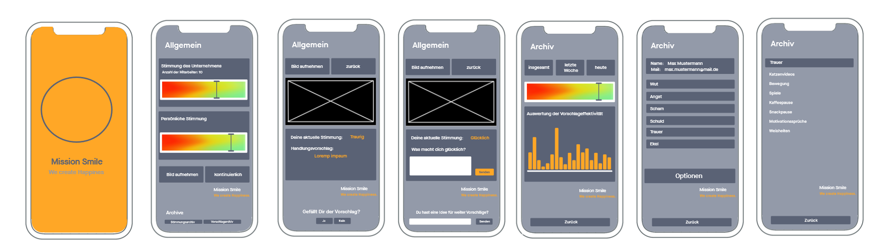
Design

Slide 37
Internes Feedback

Slide 38
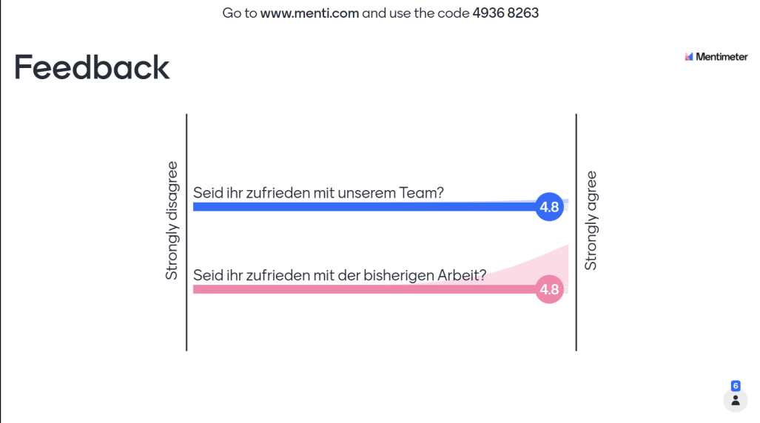
22.12.2021

Slide 39
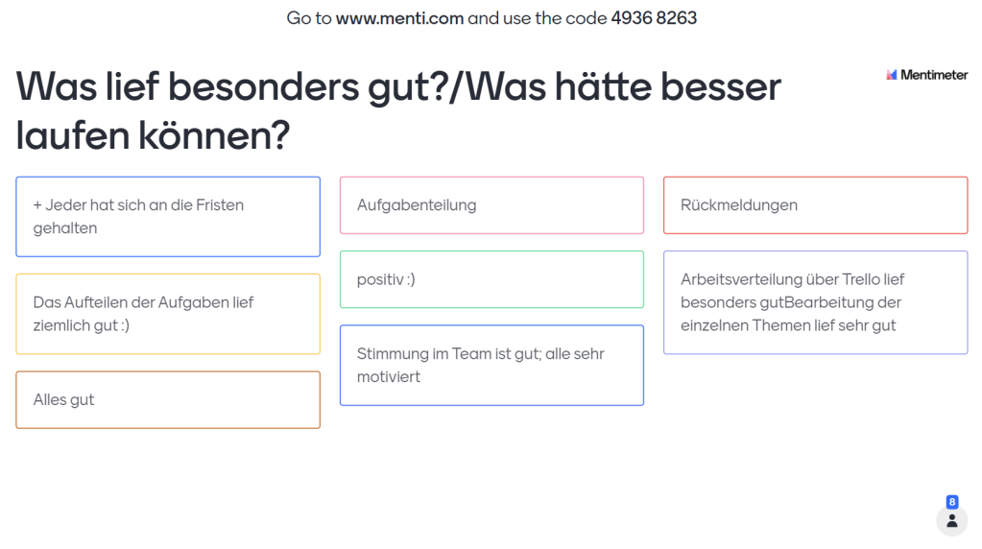
22.12.2021

Slide 40
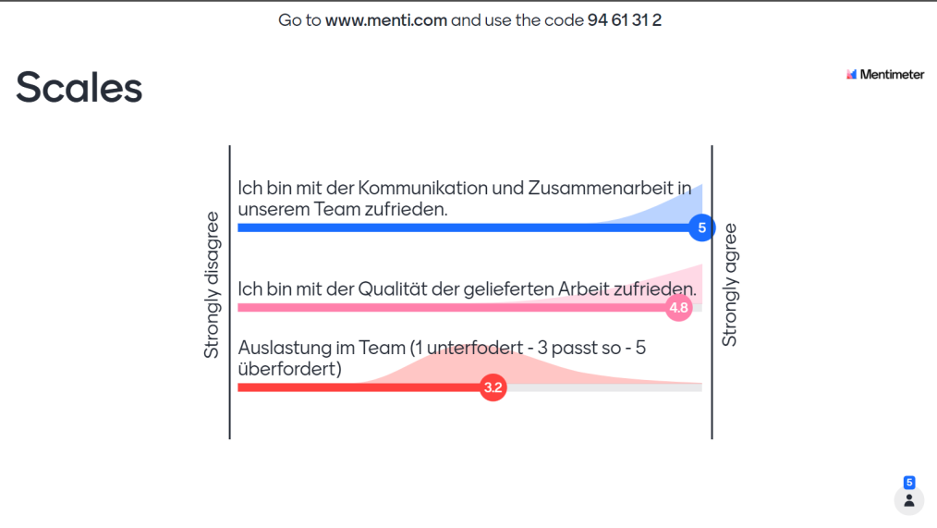
04.01

Slide 41
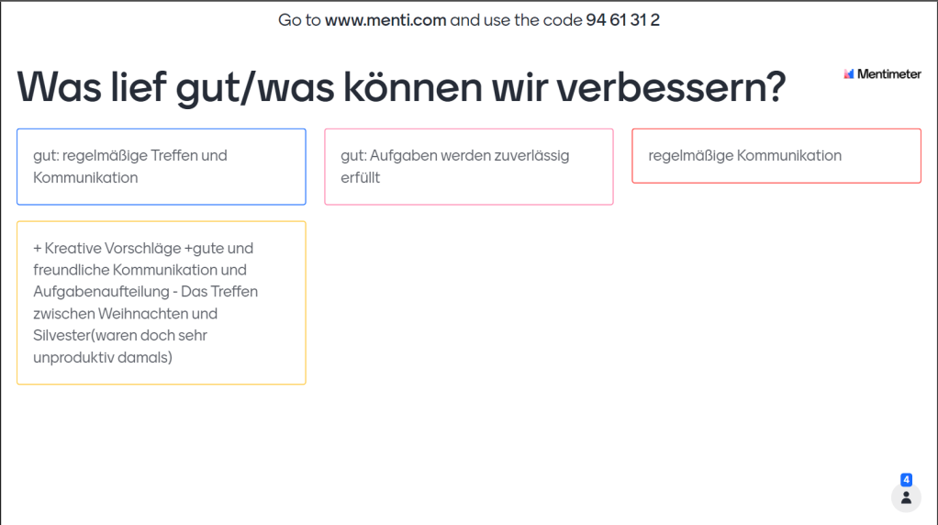
04.01

Slide 42
Aktueller Stand

